Slide 6
Полномочия органов государственной власти в Российской Федерации Обществознание (Политика)

Slide 7
ФУНКЦИИ
А) назначает выборы Президента РФ;
Б) издаёт указы и распоряжения;
В) решает вопрос о доверии Правительству;
Г) возглавляет государство;
Д) представляет государство в международных отношениях.
ГОСУДАРСТВЕННЫЕ ИНСТИТУТЫ И ДОЛЖНОСТНОЕ ЛИЦО
1. Президент РФ;
2. Совет Федерации;
3. Государственная Дума РФ.

Slide 8
Орган государственной власти (государственный орган) — это часть государственного аппарата, наделённая государственно-властными полномочиями и осуществляющая свою компетенцию по уполномочию государства в установленном им порядке.

Slide 9
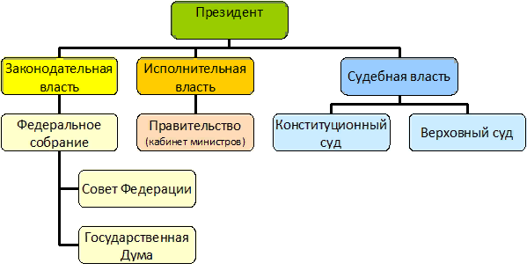

Slide 13
Верно-Неверно
Государственная Дума объявляет амнистию

Slide 14
Совет Федерации осуществляет управления федеральной собственностью
Правительство

Slide 15
Разработка и представление Федеральному собранию федерального бюджета и обеспечение его исполнения – полномочия Правительства

Slide 16
Осуществление руководства внешней политикой Российской Федерации – Президент Российской Федерации

Slide 17
Государственная Дума утверждает изменения границ между субъектами Российской Федерации
Совет Федерации

Slide 18
Назначение на должность Генерального прокурора – Президент (консультация СФ).

Slide 19
Роспуск Государственной Думы находится в полномочиях Правительства
Президент

Slide 20
Назначение на должность и освобождение от должности Председателя Центрального банка РФ осуществляет Государственная Дума.

Slide 21
ФУНКЦИИ
А) назначает выборы Президента РФ;
Б) издаёт указы и распоряжения;
В) решает вопрос о доверии Правительству;
Г) возглавляет государство;
Д) представляет государство в международных отношениях.
ГОСУДАРСТВЕННЫЕ ИНСТИТУТЫ И ДОЛЖНОСТНОЕ ЛИЦО
1. Президент РФ;
2. Совет Федерации;
3. Государственная Дума РФ.
21311

Slide 22
ФУНКЦИИ
А) назначение выборов Президента РФ;
Б) утверждение военной доктрины;
В) управление федеральной государственной собственностью;
Г) разработка федерального бюджета;
Д) объявление амнистии.
СУБЪЕКТЫ ГОСУДАРСТВЕННОЙ ВЛАСТИ РФ
1. Президент РФ;
2. Правительство РФ;
3. Государственная Дума;
4. Совет Федерации.
41223

Slide 23
ФУНКЦИИ
А) утверждение изменения границ между субъектами Российской Федерации;
Б) управление федеральной собственностью;
В) назначение на должность Председателя Центрального банка Российской Федерации;
Г) разработка федерального бюджета;
Д) осуществление помилования.
СУБЪЕКТЫ ГОСУДАРСТВЕННОЙ
ВЛАСТИ РФ
1. Президент РФ;
2. Совет Федерации;
3. Государственная Дума;
4. Правительство РФ.
24341

Slide 24
ФУНКЦИИ И ПОЛНОМОЧИЯ
A) принимать федеральные законы;
Б) утверждение изменения границ между субъектами РФ;
B) назначать на должность Председателя Счетной палаты РФ;
Г) объявлять амнистию;
Д) назначать выборы Президента РФ.
ПАЛАТЫ ФЕДЕРАЛЬНОГО СОБРАНИЯ
1. Государственная Дума РФ;
2. Совет Федерации.
12212

Slide 25
ВЫСШИЕ ОРГАНЫ ВЛАСТИ
1. Государственная Дума РФ;
2. Правительство РФ.
ФУНКЦИИ И ПОЛНОМОЧИЯ
A) принимать федеральные законы;
Б) управлять федеральной собственностью;
B) разрабатывать федеральный бюджет;
Г) объявлять амнистию;
Д) назначать на должность Председателя Центрального банка РФ.
12211

Slide 26
ФУНКЦИИ
A) определение основных направлений внутренней и внешней политики государства;
Б) назначение на должность федеральных министров;
B) осуществление исполнительной власти Российской Федерации;
Г) обеспечение проведения единой финансовой, кредитной и денежной политики;
Д) представление Российской Федерации внутри страны и в международных отношениях.
СУБЪЕКТЫ ГОСУДАРСТВЕННОЙ ВЛАСТИ РФ
1. Президент РФ;
2. Правительство РФ.
11221

Slide 27
Учить
Решать
Повторять

